Slide 1
Título
Fecha
INFORME ESTADÍSTICO SONDEO
enero–junio 2020
Autor
Cargo
Dirección de Atención al Usuario, Intervención Temprana y Asignaciones

Slide 2
Informe Estadístico Sondeo
I Semestre 2020
Objetivo
La Fiscalía General de la Nación realizó sondeo en la página web de la Entidad en el periodo comprendido entre el 1 de enero al 30 de junio del 2020, con el objetivo de establecer si los usuarios conocen los delitos que se pueden denunciar a través de la plataforma Adenunciar.

Slide 3
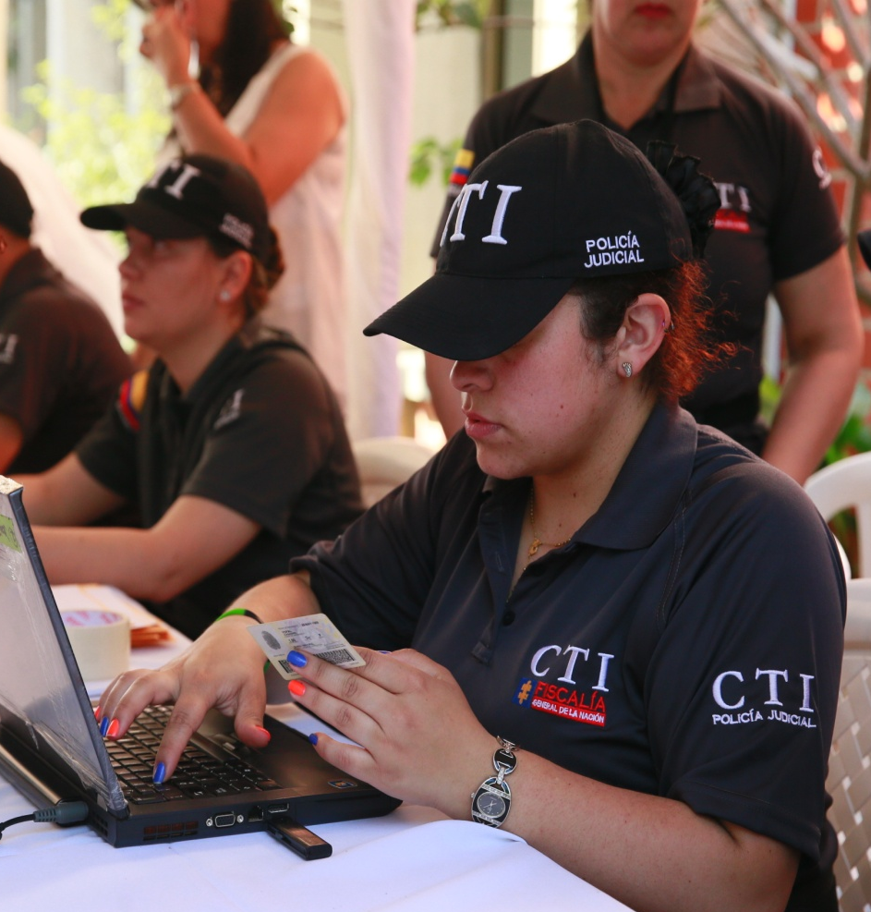
Informe Estadístico Sondeo
I Semestre 2020
Pregunta:
¿Sabe usted cuáles son los delitos que se pueden denunciar en el sistema de denuncia virtual ADenunciar?
Hurto, delitos informáticos, violencia intrafamiliar, abuso de confianza.
Material con contenido de explotación sexual infantil, estafa, constreñimiento ilegal y homicidio.
Hurto y sus modalidades, delitos informáticos, material con contenido de explotación sexual infantil, extorsión. Falsedad en documento y estafa.
Delitos informáticos solamente.
Acceso carnal violento, extorsión y feminicidio.

Slide 4
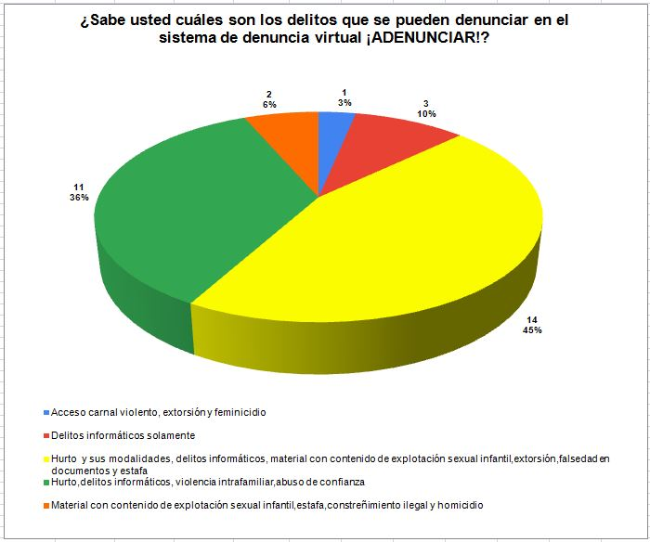
Resultados :
Participación de los Usuarios : Se obtuvo una participación de 31 usuarios.
Conocimiento de los delitos que se pueden denunciar en el sistema de denuncia virtual ADENUNCIAR

Slide 5
Informe Estadístico Sondeo
I Semestre 2020
Conclusión y compromiso
Del resultado del sondeo se evidencia de forma positiva, que los usuarios que participaron conocen los delitos que se pueden denunciar a través de la plataforma ADENUNCIAR, ya que se evidencia que el 45% de los usuarios respondió: “Hurto y sus modalidades, delitos informáticos, material con contenido de explotación sexual infantil ,extorsión, falsedad en documentos y estafa”
Desde la Dirección de Atención al Usuario, Intervención Temprana y Asignaciones en articulación con la Dirección de Comunicaciones, dará continuidad a la socialización del sistema de denuncia virtual ADENUNCIAR y los delitos que los usuarios pueden denunciar sin necesidad de acudir de manera presencial a una sede de la Fiscalía General de la Nación o de la Policía Nacional.

